Slide 1
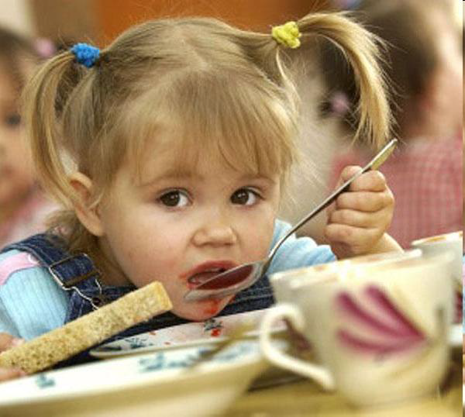
ОРГАНИЗАЦИЯ ПИТАНИЯ В ДОУ
Муниципальное дошкольное образовательное учреждение «Детский сад № 192»
город Ярославль

Slide 2
ОРГАНИЗАЦИЯ ПИТАНИЯ ОСУЩЕСТВЛЯЕТСЯ В СООТВЕТСТВИИ С ДОКУМЕНТАМИ:
Закон Российской Федерации от 09.01.1996г. №2300-I «О защите прав потребителей»
Федеральный закон от 30.03.1999г. № 52-ФЗ «О санитарно-эпидемиологическом благополучии населения»
Федеральный закон от 02.01.2000г. № 29-ФЗ «О качестве и безопасности пищевых продуктов»
Федеральный закон от 05.04.2013года №44-ФЗ «О контрактной системе в сфере закупок товаров, работ, услуг для обеспечения государственных и муниципальных нужд»
Санитарно-эпидемиологические правила и нормативы СанПиН 2.4.1.3049-13 «Санитарно-эпидемиологические требования к устройству, содержанию и организации режима работы в дошкольных образовательных организациях» (постановление Главного государственного санитарного врача Российской Федерации от 15.05.2013г. № 26)
Технический регламент таможенного союза от 09.12.2011г. №880 «О безопасности пищевой продукции»

Slide 3
Локальные акты ДОУ
Положение об организации питания ДОУ;
Положение о совете по питанию ДОУ;
Положение о бракеражной комиссии;
Положение об организации контроля за питанием;
Приказ об организации питания детей и сотрудников.

Slide 4
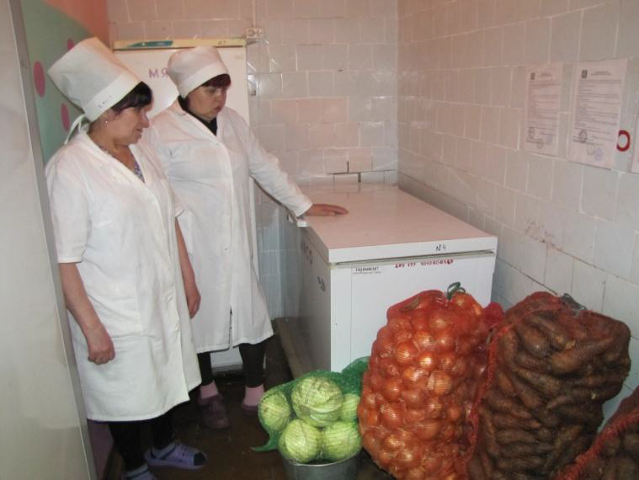
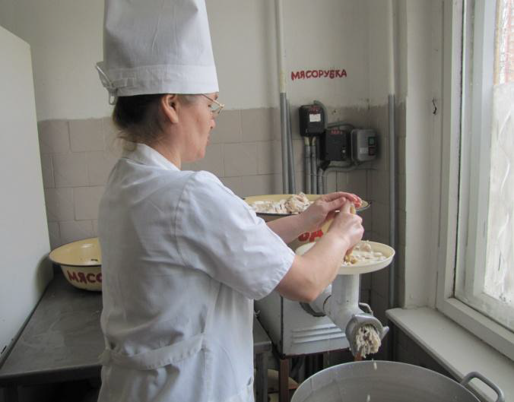
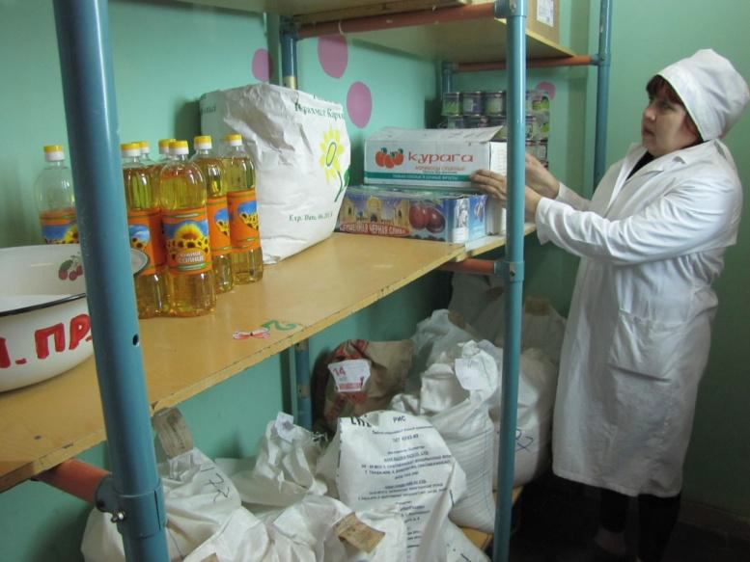
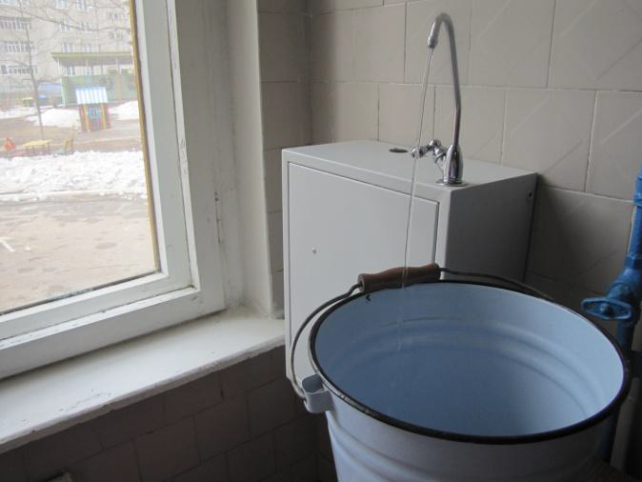
ПИЩА ГОТОВИТСЯ НА ПИЩЕБЛОКЕ, КОТОРЫЙ ОБОРУДОВАН НЕОБХОДИМЫМ ТЕХНОЛОГИЧЕСКИМ И ХОЛОДИЛЬНЫМ ОБОРУДОВАНИЕМ

Slide 5

ПОСТАВКА ПРОДУКТОВ ПИТАНИЯ
В ДОУ
Поставка продуктов питания в ДОУ осуществляется
на основании Договора между поставщиком и заказчиком.

Slide 6
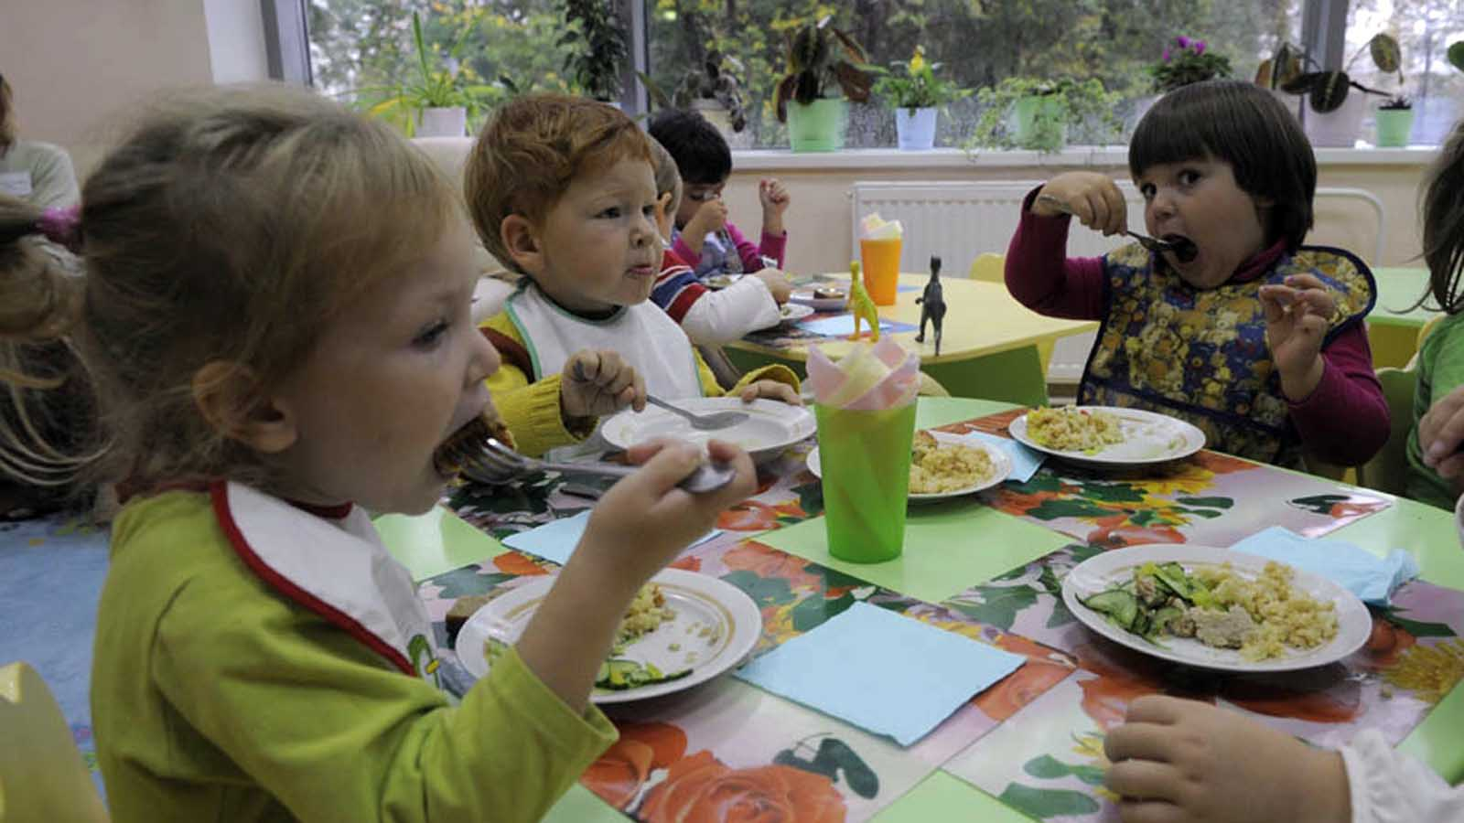

Рекомендуемое распределение калорийности пищи в %
СанПин 2.4.1.3049-13
Завтрак 20-25%
Второй завтрак 5%
Обед 30-35%
Полдник 10-15%
Ужин 20-25%

Slide 7
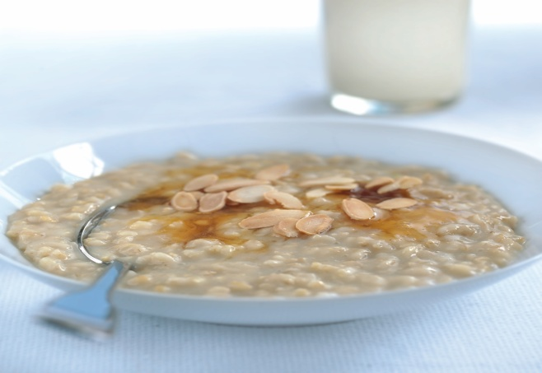
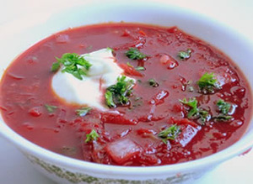
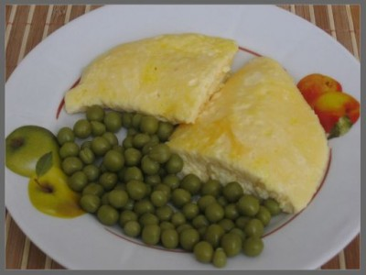

Режим питания в ДОУ
СанПин 2.4.1.3049 - 13
8.30 – 9.00 завтрак
10.30 – 11.00 второй завтрак
12.00 – 13.00 обед
15.30 – 16.00 полдник
16.30 – 17.00 ужин

Slide 8

Питание в ДОУ осуществляется на основе примерного 10-дневного меню, с учетом сочетания продуктов, соотношения основных пищевых ингредиентов
ДОУ вносит свои изменения в предлагаемое меню с учетом таблицы замены продуктов и технологических карт из сборников рецептуры блюд для детского питания
Меню согласовано с Роспотребнадзором

Slide 9
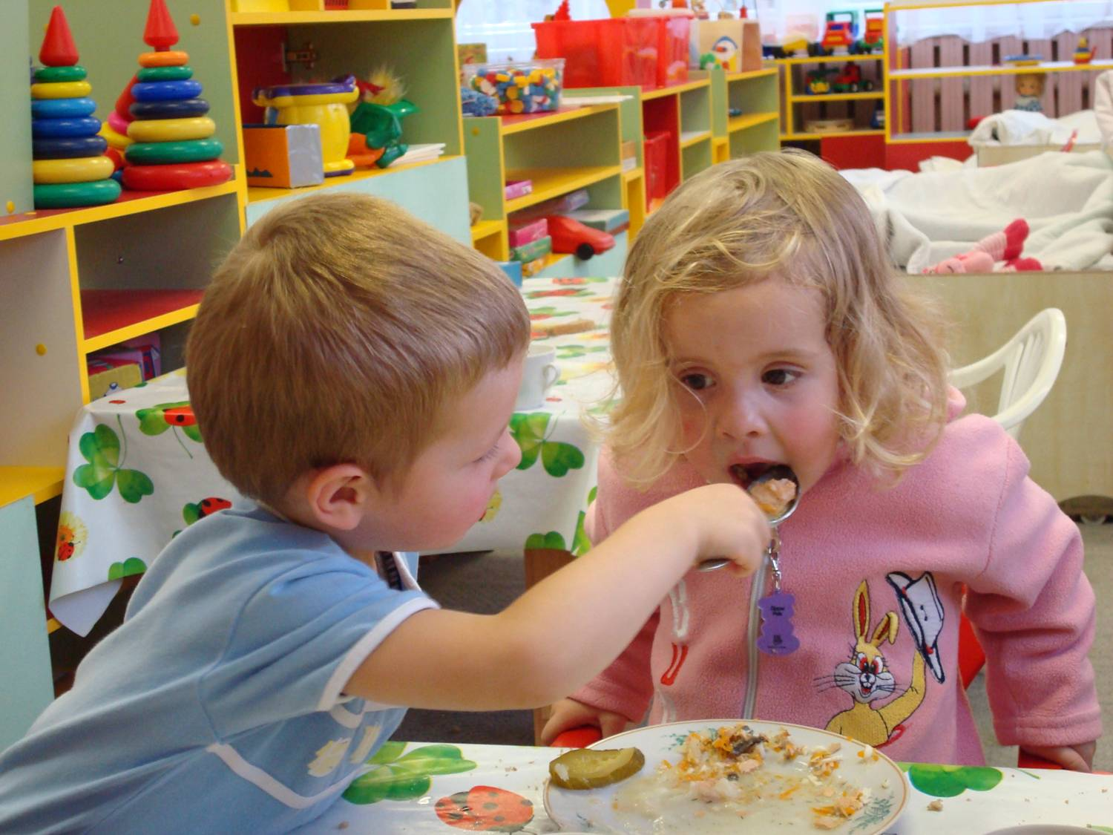
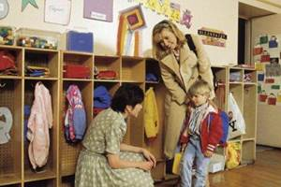
С целью изучения и выявления уровня организации качества питания детей ДОУ проведено анкетирование родителей.
Анализ анкет показал, что большинство родителей удовлетворены качеством питания в детском саду.

Slide 10
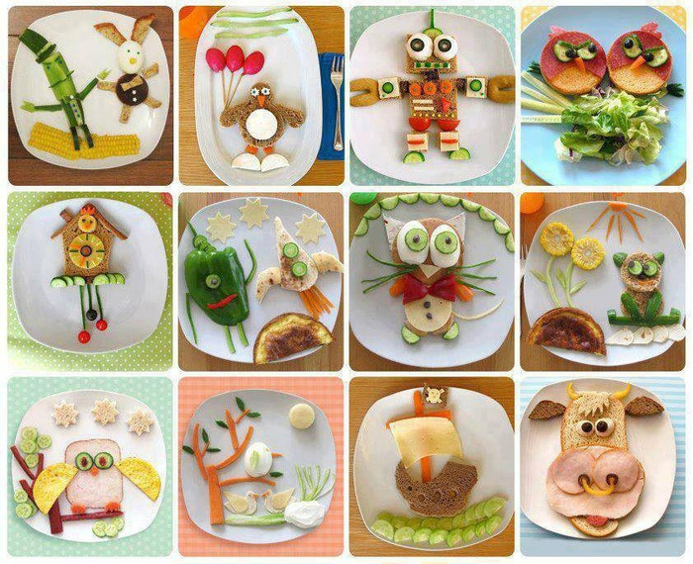
Спасибо за внимание !

